Slide 1



ESF II projekt Západočeské univerzity v Plzni
reg. č. CZ.02.2.69/0.0/0.0/18_056/0013239
Technické a personální vybavení
Soňa Galušková

Slide 2
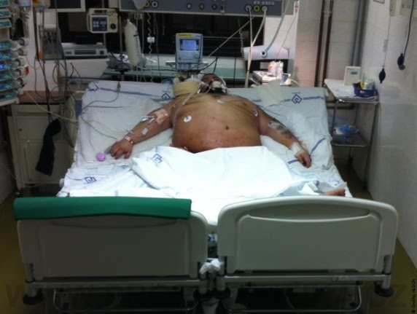
Technické vybavení
zajištění technického vybavení je ekonomicky náročné
nemocnice nejsou často plně vybavené
běžná nemocniční lůžka mají nosnost max. do 250kg
pro nemocné nad 250kg se vyrábějí bariatrická lůžka s nosností až 500kg
k těmto lůžkům jsou dostupné bariatrické antidekubitární matrace
usnadnit manipulaci s nemocným může elektrický zvedák, ale i ten má váhové omezení do 250kg

Slide 3
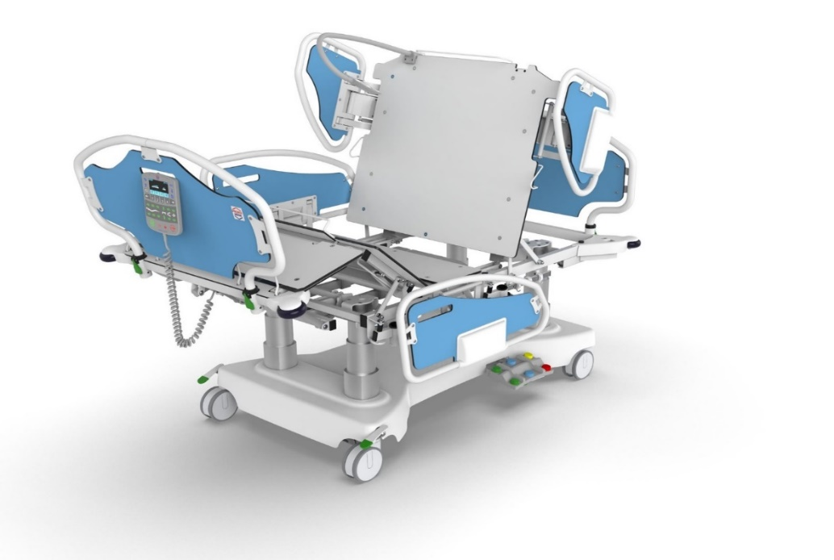
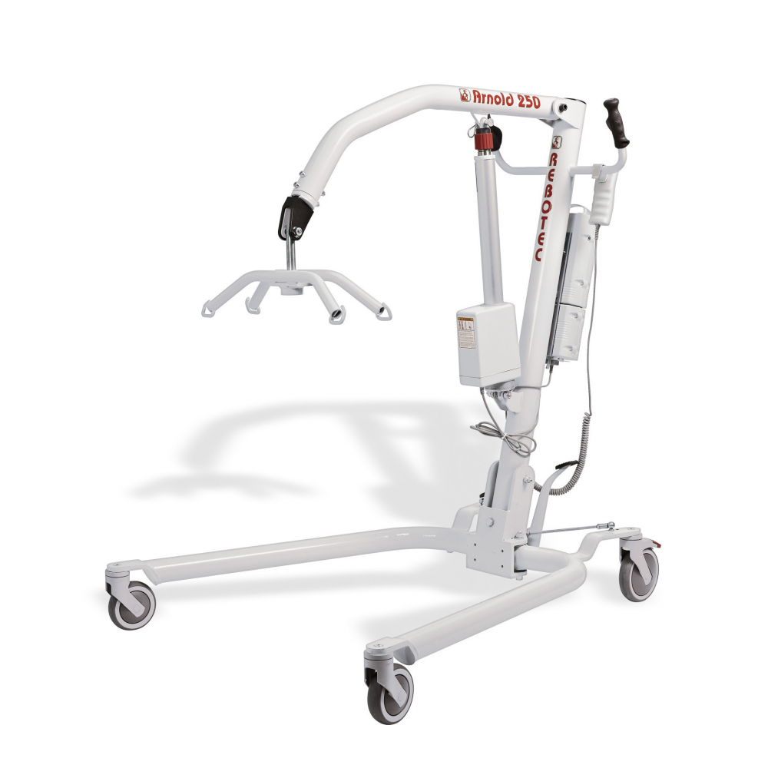
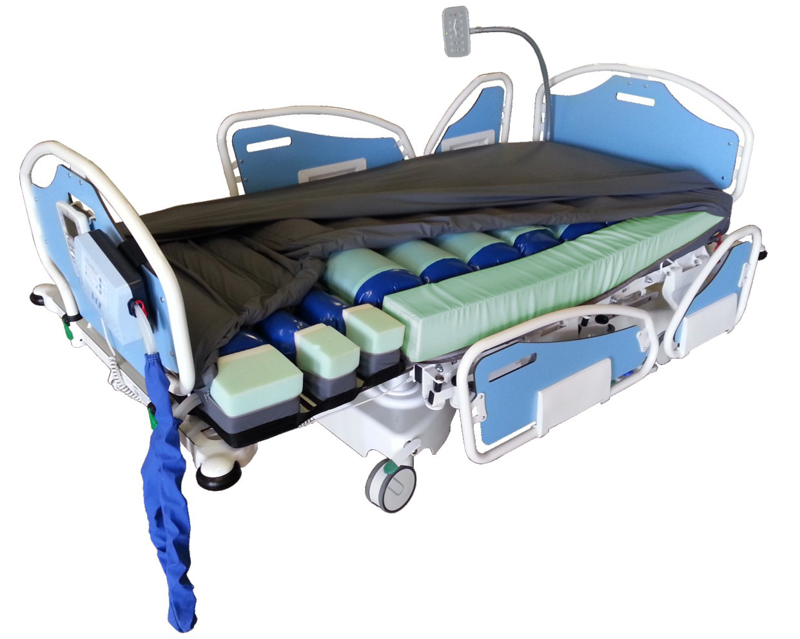
Zdroj: bariatrické lúžka – Vyhledávání Google

Slide 4
Technické vybavení
ATD matrace, dostatečné rozměry vůči lůžku, nosnost nad 250 kg, šířka 100 – 110 cm, cena
Zvedací zařízení VIKING XL , nosnost 3000kg
Nájezdová váha, vážící křeslo
Vyšetřovací lehátko
Sprchové lehátko
Křeslo
antidekubitní pomůcky
manžeta na měření TK
sanitní vůz pro monstrózně obézní pacienty, transportní nosítka s rozměry 82 cm
operační stůl, nosnost 350 kg (překladové zařízení, nosnost do 180 kg)
vaky na zemřelé (standardní vaky do 180 kg), spec.prostěradla

Slide 5
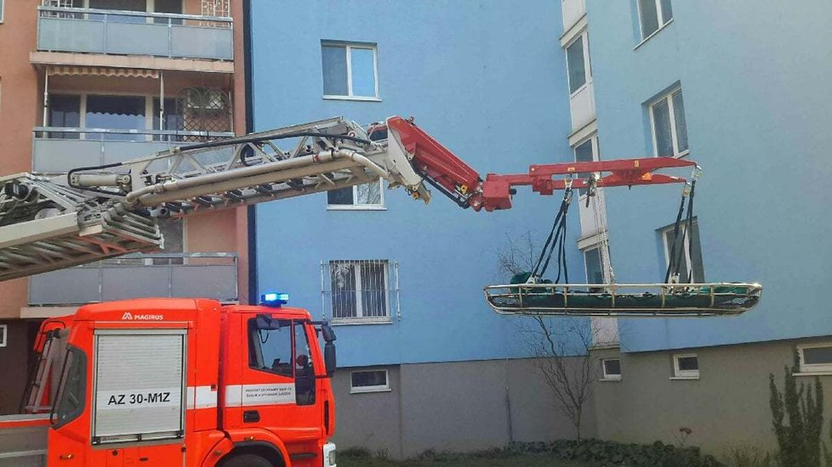
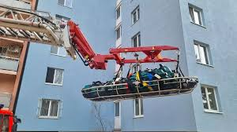
Přesun pacienta - Brno
Zdroj: https://www.novinky.cz/domaci/clanek/obezni-pacientku-
museli-v-brne-hasici-vytahnout-oknem-40355303

Slide 6
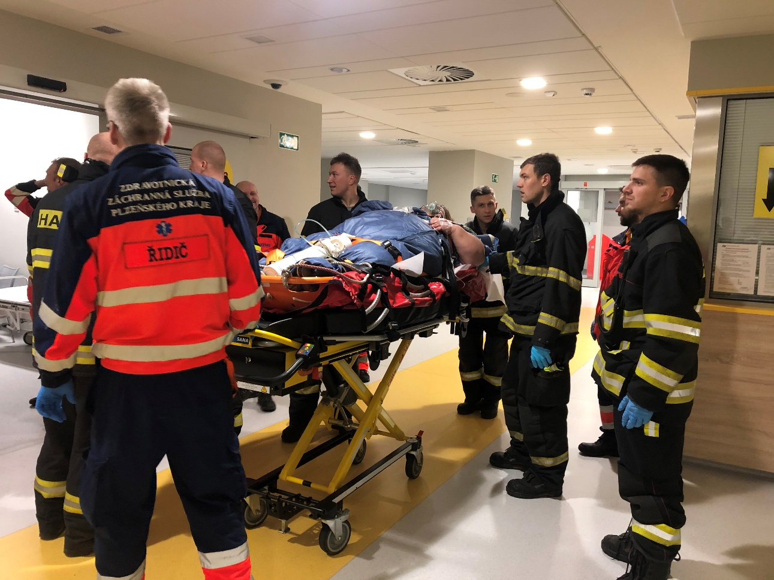
Personální vybavení pracoviště
Zdroj: vlastní

Slide 7
Konec 1.část

